Slide 1





PAR-dag, 12-4-2018, De Sensatie van een Goed Leven
Workshop ‘Zonder gelijkwaardigheid geen communicatie’

Slide 2
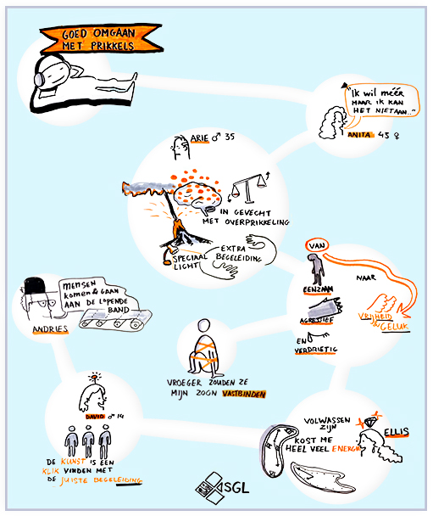
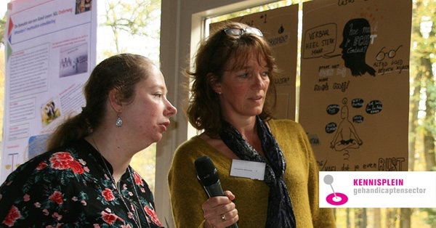
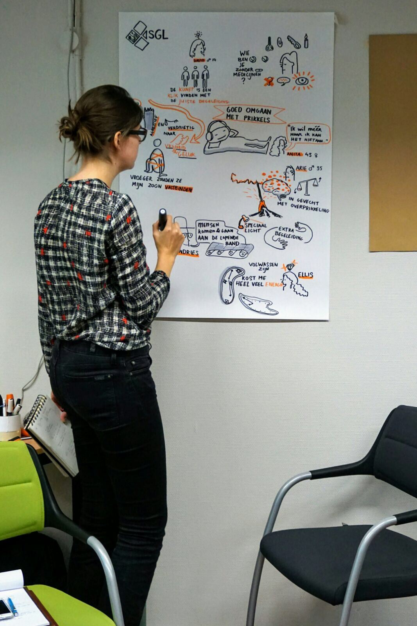

Het project ∼
Over wie
hebben we
het?
Ymke Wieringa
Tekenjeverhaal.nu

Slide 3
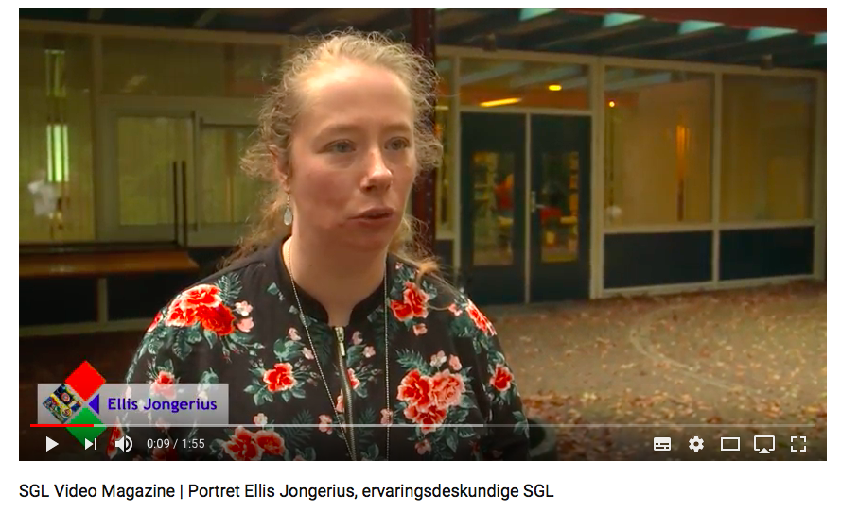
SGL filmjournaal ∼ hoe ervaart Ellis dit?
Filmpje Ellis

Slide 4

Het project ∼ waarom dit zo belangrijk is
Veel mensen met autisme ook verstandelijke beperking
Prikkels worden anders verwerkt.
Deze mensen reageren vaak anders dan verwacht op:
geluiden die ze horen
dingen die ze zien
geuren die ze ruiken
smaken die ze proeven
aanraken en wat ze dan voelen

Slide 5


Het project ∼ prikkels
Boos, zichzelf pijn doen, geen contact maken
Vervelend voor iedereen
Gedrag moeilijk te begrijpen
Leren te begrijpen is wat we willen
Instrument maken om te begrijpen
Zodat mensen met autisme en een verstandelijke beperking zich fijner voelen

Slide 6
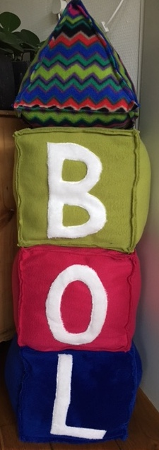
Het project ∼ instrument maken voor:
Mensen met autisme en een verstandelijke beperking van alle leeftijden en niveaus
Begeleiders
Ouders
Leerkrachten

Slide 7
Het project ∼ methode: AIM/PAR
Adapted Intervention Mapping en Participatief Actie Onderzoek
1. Deelname alle betrokkenen, netwerkactiviteiten
2. Kennis verzamelen
3. Strategie/ Doel bepalen
4. Ontwikkeling
5. Testen
6. Kennis delen, verspreiden, toepassen, impact
Wetenschappelijke output: artikelen en proefschrift

Slide 8
Posters met resultaten ∼ 1 jaar onderweg!
Te downloaden op onze website
(kennisplein gehandicaptensector-tabblad ‘Gewoon bijzonder’)
CABRIO-training co-onderzoekers
De reis: ons eigen ‘projectverhaal’
Reisgenoten: samen bruggen bouwen!
Vraag 1 “hoe je het niet wilt’
Vraag 2: ‘Hoe je het wel wilt’ - Waarvoor, wat is een goed leven?
Vraag 3: ‘Wat is je aanpak?’: #hoedan? - ontwikkeling praktische methodiek

Slide 9
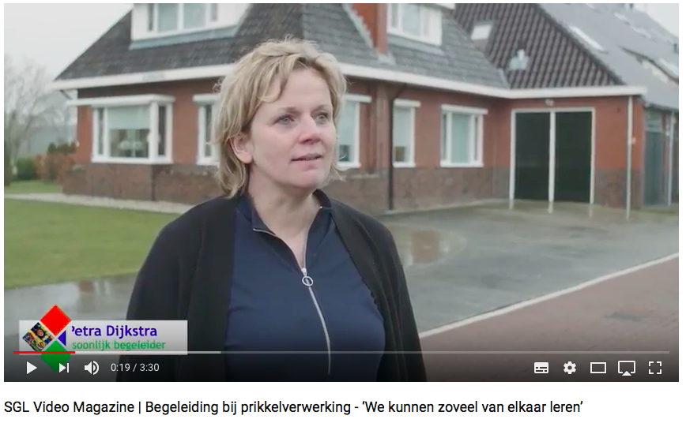
SGL-filmjournaal ∼ We leren veel van elkaar!
Filmpje Petra en Linda

Slide 10
Communiceren (deelproject 1 en 6) ∼ Hoe?
Netwerkbijeenkomsten, 3 werkgroepen, opdrachten ter voorbereiding.
Creatieve werkvormen (gebruik van beeldende vormen, designthinking, letterlijk uitbeelden).
Heel bewust werkvormen kiezen zodat iedereen aan het woord komt en zich gehoord voelt.
Nieuwsbrief (3-4 keer per jaar).
Website, filmjournaal en YouTube kanaal.
Presentaties geven.
Social Media (Twitter en Facebook).
Flexibiliteit, veiligheid creëren: gelijkwaardigheid!.

Slide 11
Gelijkwaardigheid in communicatie ∼ ?
Gelijkwaardigheid is voorwaarde voor succesvol communiceren.
Iemand die zich achtergesteld voelt, ziet acties van een ander als vijandig en kan dan boos reageren (=onveilig).
Dus ‘lagere of hogere status’ van bepaalde deelnemers opheffen!
Ook je eigen eventuele ‘hogere status’ als onderzoeker.
Alleen in een veilige en vertrouwde omgeving kunnen mensen echt luisteren naar elkaar en op elkaar reageren.

Slide 12
Veiligheid en vertrouwen ∼ hoe?
Verhalen delen.
Vragen stellen en laten stellen.
Echte interesse.
Samen op weg gaan en nieuwe dingen ontdekken.
Kwetsbaar op durven stellen en flexibel zijn/aanpassen (wij weten het ook allemaal niet precies).
Voorbeeld van hoe ik dit heb uitgelegd aan netwerk:

Slide 13
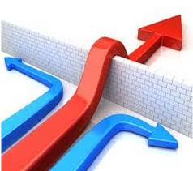
Het project ∼ deelname van betrokkenen
Niet: groep die iets mag zeggen over wat onderzoekers doen
Wel: iedereen wordt uitgenodigd iets te zeggen
We hebben een ontwikkelproject

Slide 14


Het project ∼ Leren van verhalen
Begrijp je eigen verhaal.
Begrijp het verhaal van de ander.
Leer van elkaar.
We hebben
een project

Slide 15
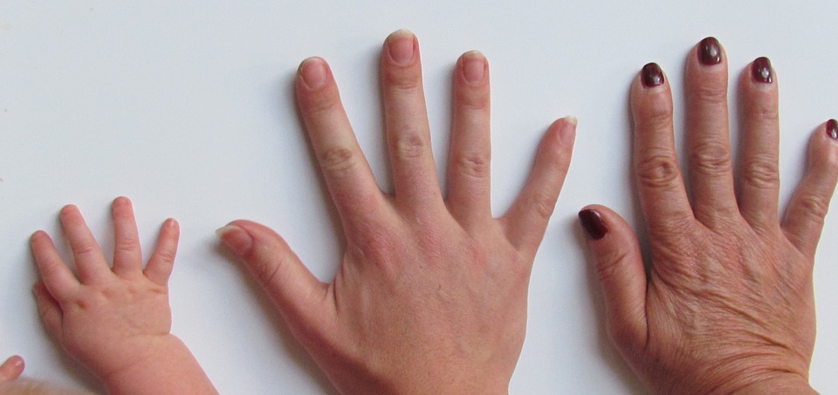
Voorbeeld werkvorm ∼ 5 vragen, 5 vingers
Duim: Wat kom je brengen, waar ben je goed in?
Wijsvinger: Waar wil je naar toe?
Middelvinger: Wat wil je niet, waar heb je een hekel aan?
Ringvinger: Wat wil je vasthouden, waar ben je trouw aan?
Pink: Waar zou je in willen groeien, waar ben je klein in?

Slide 16
Voorbeelden van dilemma’s ∼ aan de slag!
Mensen met autisme en een verstandelijke beperking zijn minder goed belastbaar, hoe betrek je ze optimaal en gelijkwaardig?
Professionals op dit terrein willen niet overbodig worden en zich ook gehoord voelen.
Wetenschapper dringt eigen idee op van hoe het moet.
Of hebben jullie andere dilemma’s?
Opdracht. Kies 1 van de 4 dilemma’s en ga in groepjes van 3-4 met elkaar in discussie over de vraag: hoe los je dit op met gelijkwaardige communicatie?
Maak de brainstorm zo concreet mogelijk
1 idee per post-it

Slide 17
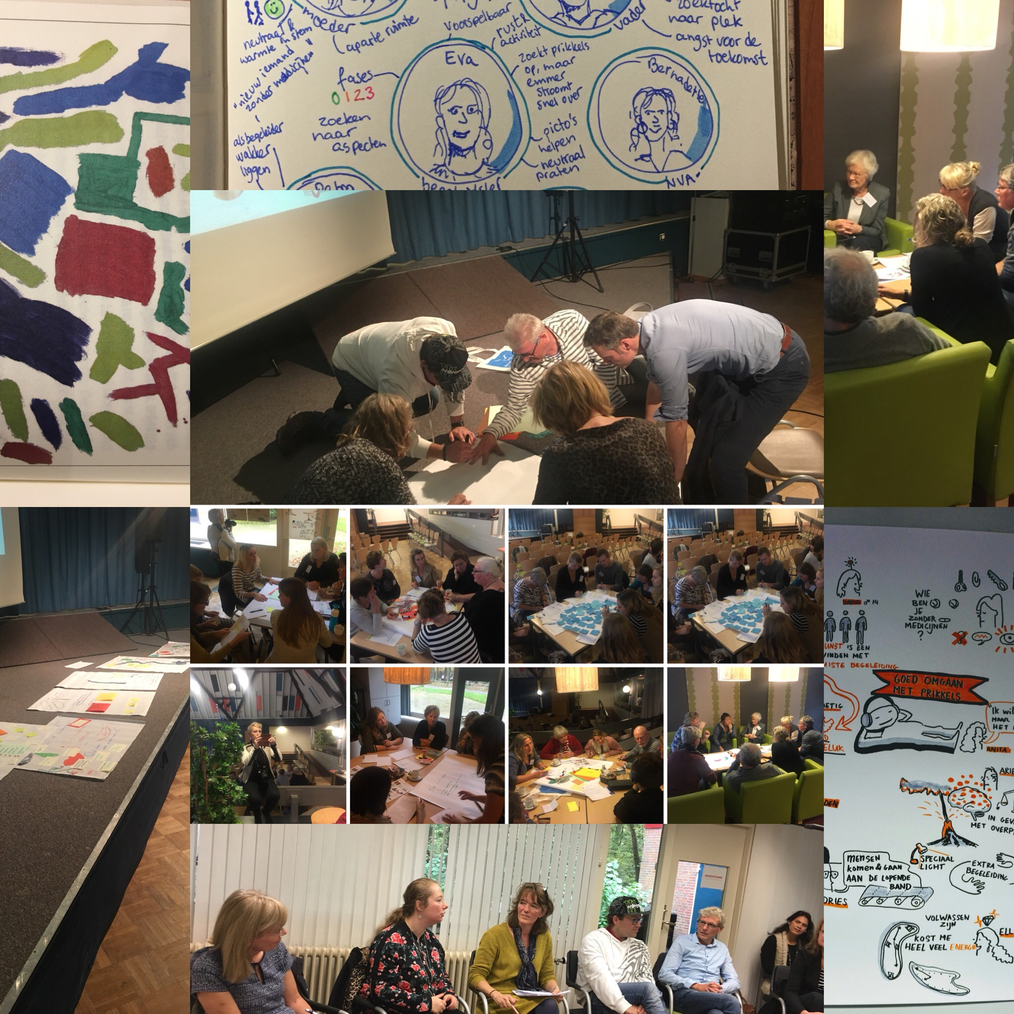


Samen leren, bedankt! ∼ Goed leven
Mail: sgl@umcg.nl
Website: http://www.kennispleingehandicaptensector.nl/gehandicaptenzorg/de-sensatie-van-een-goed-leven.html
YouTube: https://www.youtube.com/channel/UChuc1vGKGt_VHMELz_GNCZg
Facebook: https://www.facebook.com/SensatievaneenGoedLeven
Twitter: https://twitter.com/SGL_Autisme
Tel: 050 3616638

